Slide 1



나만의 레시피 공유 애플리케이션
‘ 혼 쿡 ’
AR카메라를 통한 식재료 인식
최종필 교수님
팀 장 : 2015152012 박병남
팀 원1 : 2015152024 유현승팀 원2 : 2015152027 이동준

Slide 2
목 차
001
005
종합설계 개요 & 지적사항
데모 환경 설계
002
006
관련사례 & 시스템 수행 시나리오
개발 환경
003
007
시스템 구성도
업무 분담
004
008
모듈 상세 설계
졸업연구 수행일정

Slide 3
001
종합설계 개요

Slide 4

나 만 의 레 시 피 공 유
애 플 리 케 이 션
종합설계 개요
1. 개발 배경
요리에 처음 입문하는 사람들에게 완성된 음식을 기대하기는 어렵다
도전하고자 하는 음식에 필요한 식재료를 구분하는 것 조차 버거울 것이다
그러나, 레시피를 공유하여 음식을 만들기 위해 필요한 재료들과 조리법을 알 수 있다면
초보자도 쉽게 완성된 음식을 만들어 낼 수 있을 것이다
2. 개발 목표
사용자들 간 레시피를 공유하여 조리과정의 폭넓은 선택을 할 수 있게 한다
딥러닝을 통해 식재료를 추출하고 AR카메라로 식재료를 인식하여
만들 수 있는 레시피를 제공한다
지역 시장물가나 온라인 몰의 최저가 및 칼로리를 AR카메라 안에 시각화하여 나타낸다
3. 기대 효과
누구나 스스로 요리를 할 수 있는 능력을 갖춤으로써 대한민국 음식문화를
발전시키는 효과를 기대할 수 있다

Slide 5
나 만 의 레 시 피 공 유
애 플 리 케 이 션
종합설계 개요
4. 지난 발표에서의 지적사항
사용자의 선호도에 맞는 추천 레시피 필요
돼지고기 소고기 인식 문제 솔루션을 제시할 필요가 있음
레시피를 한식 양식 등 분류 별로 제시했으면 좋겠다
식재료를 몇가지나 인식할 것인가?
5. 지적 사항에 대한 답변
Collaborative filtering 알고리즘을 이용한 사용자 선호도 기반 레시피 추천
통합적으로 육류로 인식해서 소고기 돼지고기를 사용자가 선택하게 함
(고기 같은 경우 사용자가 온/오프라인에서 구매 시 이미 분류를 하기 때문)
카메라로 식재료 인식 후 레시피 조회 시 한식,양식 등 배너를 만들어 분류
최소 100가지 이상 인식 예정 (딥러닝 기술 요망)

Slide 6
002
관련 사례 & 시스템 수행 시나리오

Slide 7
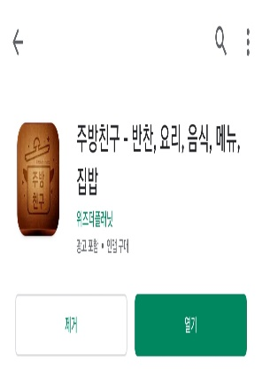
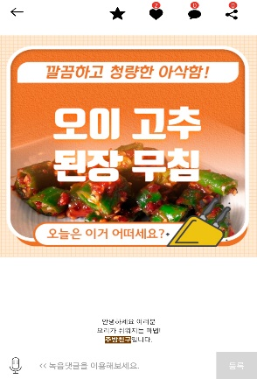
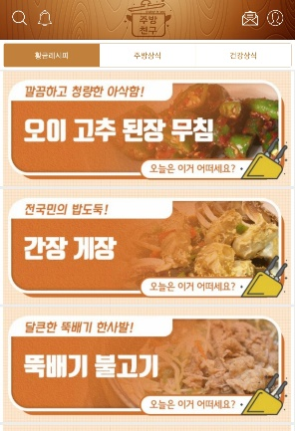
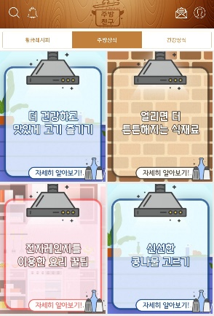
관련연구사례 &
구현기능
나 만 의 레 시 피 공 유
애 플 리 케 이 션
관련연구사례 1 - 주방친구
나에게 필요한 정보와 레시피를 저장해서 보기 쉽게 정리하는 기능
카카오톡, 밴드, 페이스북 등 SNS 공유 기능
찾고 싶은 정보와 레시피를 검색기능으로 원하는 것을 찾을 수 있음
주방 상식 등의 정보들을 쉽게 접근할 수 있음

Slide 8
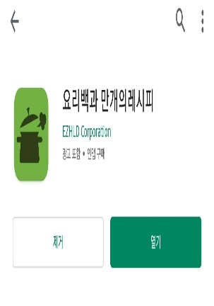
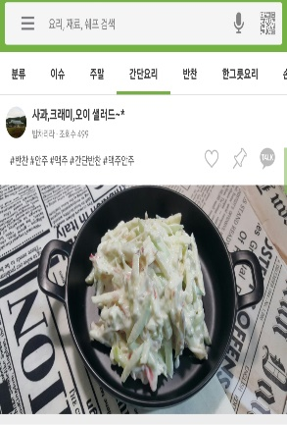
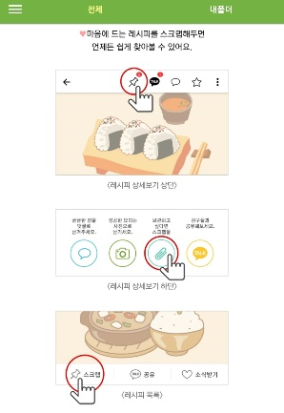
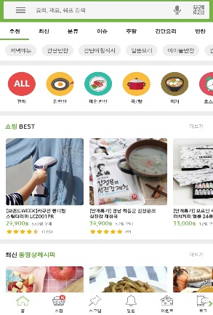
관련연구사례 &
구현기능
나 만 의 레 시 피 공 유
애 플 리 케 이 션
관련연구사례 2 - 요리백과 만개의 레시피
종류별 레시피로 각 종류별로 원하는 레시피를 확인할 수 있다.
상황 별 레시피로 일상, 손님접대 등 상황에 맞는 레시피를 확인할 수 있다.
방법 별 레시피로 끓이기, 볶음 등 방법에 따라 레시피를 확인할 수 있다.
재료별 레시피로 가진 재료에 따라 레시피를 확인할 수 있다.
자기가 좋아하는 레시피를 스크랩하여 편집 또는 공유를 할 수 있다.

Slide 9
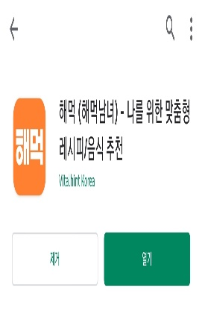
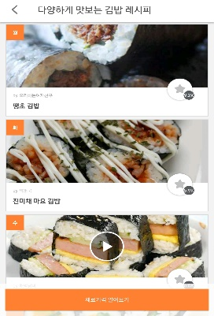
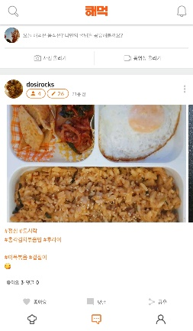
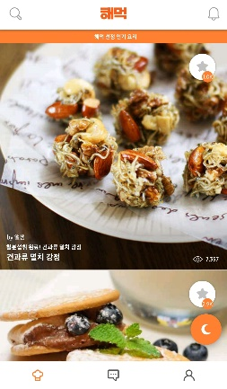
관련연구사례 &
구현기능
나 만 의 레 시 피 공 유
애 플 리 케 이 션
관련연구사례 3 - 해먹남녀
많은 요리 레시피, 꿀 팁, 레시피 들에 대해 리뷰와 함께 확인 할 수 있음
자취생, 상황, 국가별 요리 등의 요리를 확인 할 수 있음
레시피의 영양성분 및 주의 성분을 한 눈에 확인할 수 있음
내가 좋아하는 음식의 레시피를 스크랩 할 수 있음

Slide 10







나 만 의 레 시 피 공 유
애 플 리 케 이 션
시스템 시나리오
2. 식재료 인식
3. 가능 레시피 조회
+ 시장물가
+ 영양정보
‘ 혼 쿡 ’
MySQL
php
App 사용자
1. AR카메라 가동

Slide 11
003
시스템 구성도

Slide 12
나 만 의 레 시 피 공 유
애 플 리 케 이 션
시스템 구성도
MySQL DB
MySQL Ser.
1
사용자/커뮤니티 정보
유사도 측정으로
레시피 추천
http
음식별 유사도
APP
n
AR 시각화
커뮤니티
Android Studio
http
AR Core Ser.
AR Core
1
식재료 인식
Keras Model
TF Lite File
식재료 매핑

Slide 13
004
모듈 상세 설계

Slide 14
나 만 의 레 시 피 공 유
애 플 리 케 이 션
모듈 상세 설계
식재료 인식
데이터 셋
준비
식재료
촬영
인식
Keras 모델
학습
Accuracy1,2 ≥ 50
모호함
Accuracy < 50
실패
사용자 선택
사용자 입력
Test
사용자 입력
Accuracy1 ≥ 90
Accuracy ≥ 90
성공
TF lite 변환 및 적용
레시피 추천
학습 모델
생성

Slide 15
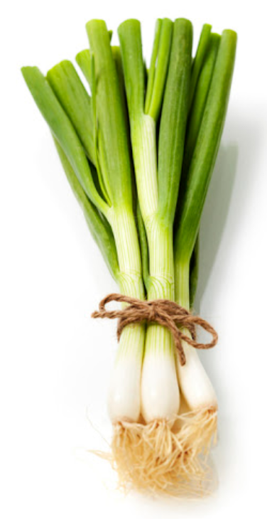
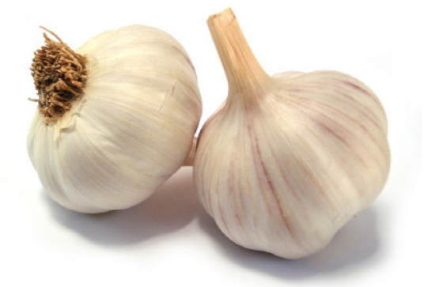
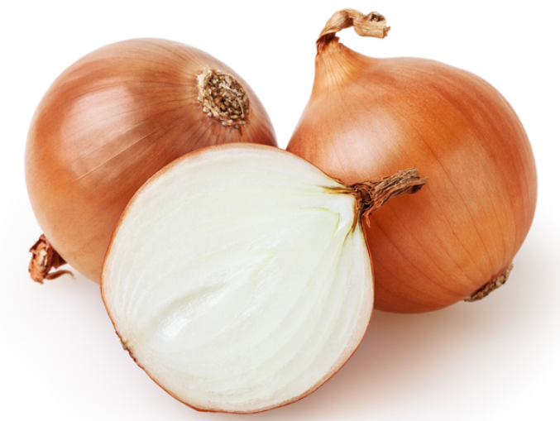
나 만 의 레 시 피 공 유
애 플 리 케 이 션
모듈 상세 설계
문제 정의
마 늘
양 파
파

Slide 16
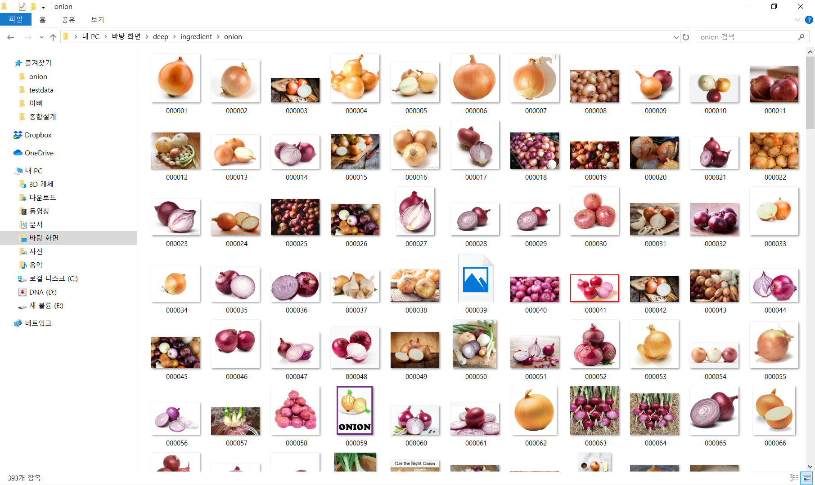
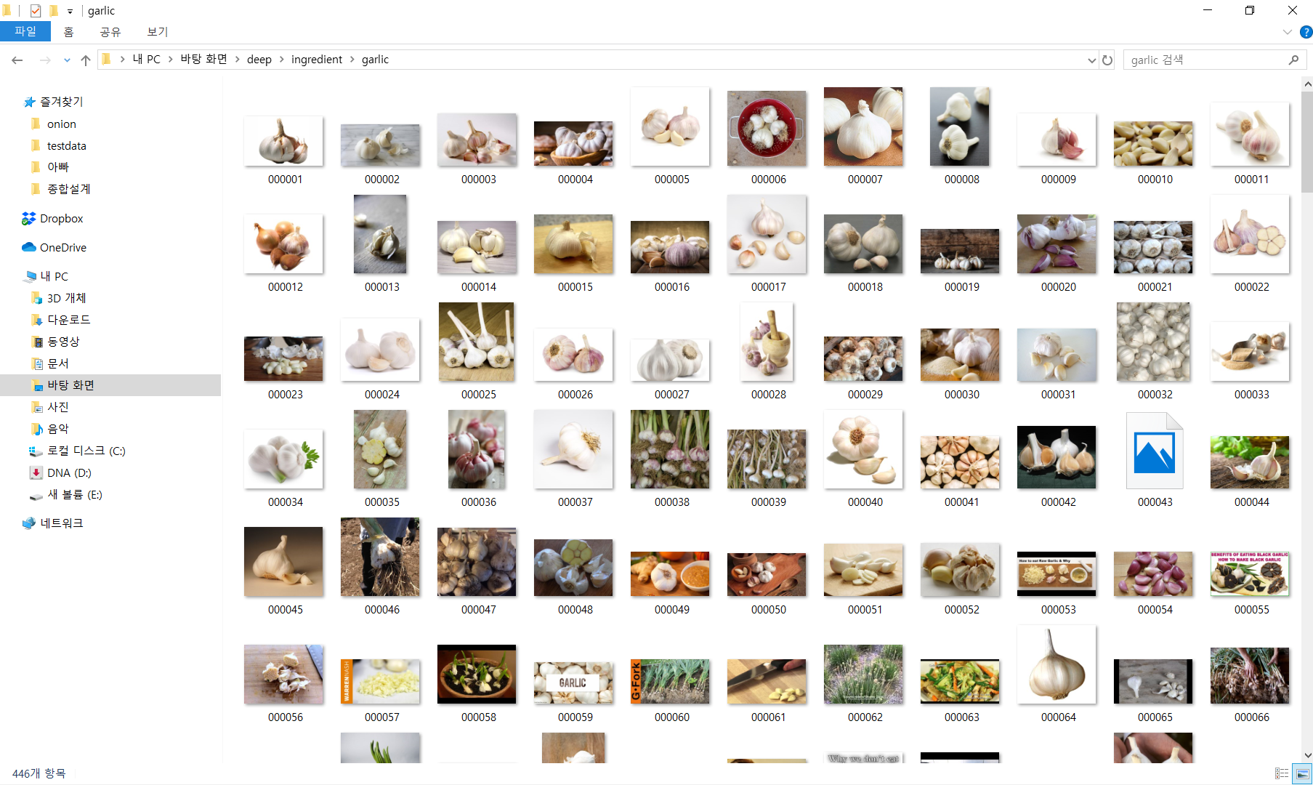
나 만 의 레 시 피 공 유
애 플 리 케 이 션
모듈 상세 설계
데이터 셋 준비
식재료 100가지
훈련셋 각각 1000장, 평가셋 각각 30장
총 103000장

Slide 17
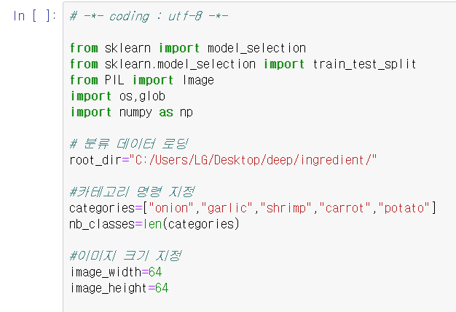
나 만 의 레 시 피 공 유
애 플 리 케 이 션
모듈 상세 설계
Keras 모델 학습
• food_dataset.py

Slide 18
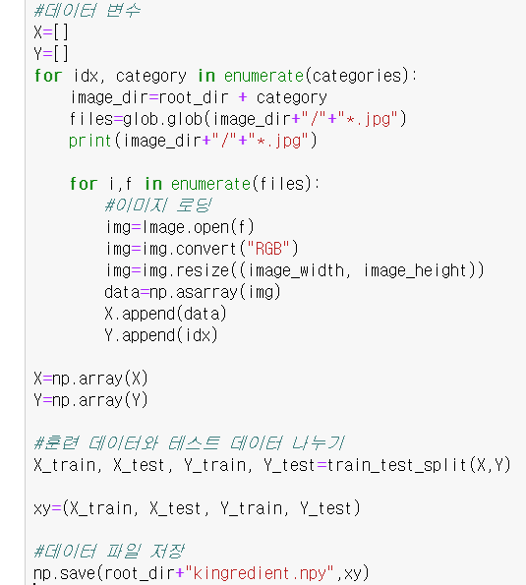
나 만 의 레 시 피 공 유
애 플 리 케 이 션
모듈 상세 설계
Keras 모델 학습
• food_dataset.py

Slide 19
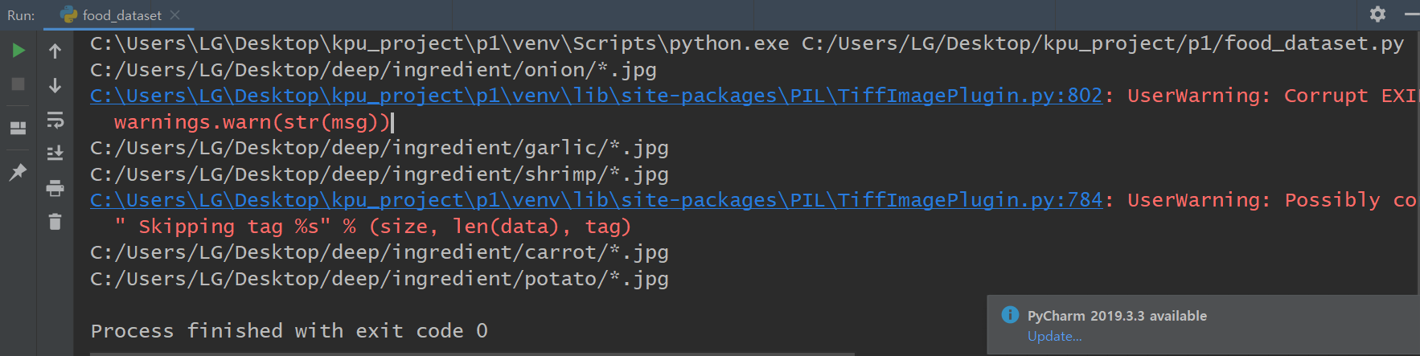
나 만 의 레 시 피 공 유
애 플 리 케 이 션
모듈 상세 설계
Keras 모델 학습
• food_dataset.py

Slide 20
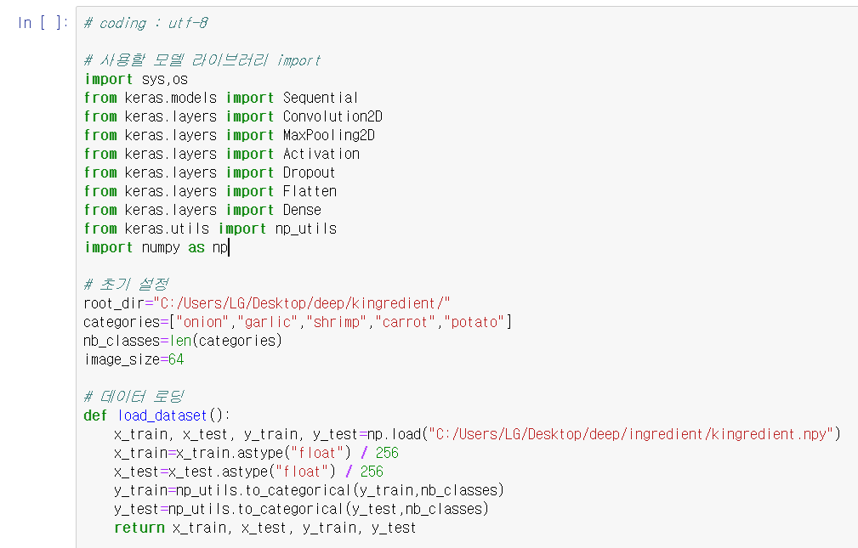
나 만 의 레 시 피 공 유
애 플 리 케 이 션
모듈 상세 설계
Keras 모델 학습
• food_classify.py

Slide 21
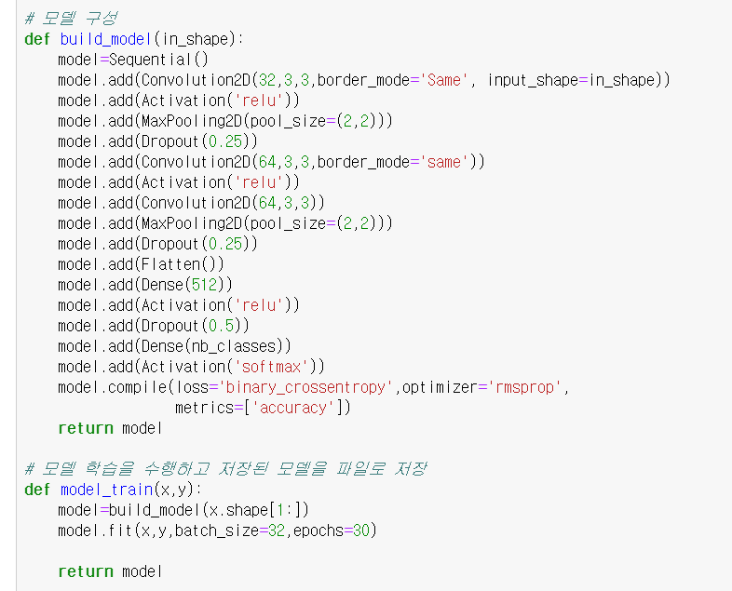
나 만 의 레 시 피 공 유
애 플 리 케 이 션
모듈 상세 설계
Keras 모델 학습
• food_classify.py

Slide 22
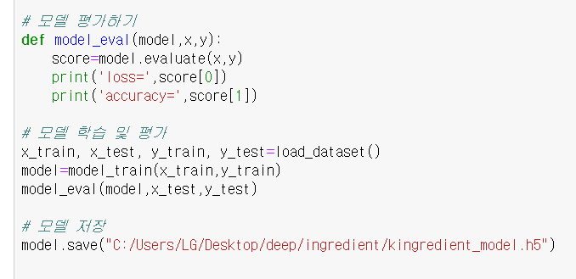
나 만 의 레 시 피 공 유
애 플 리 케 이 션
모듈 상세 설계
Keras 모델 학습
• food_classify.py

Slide 23
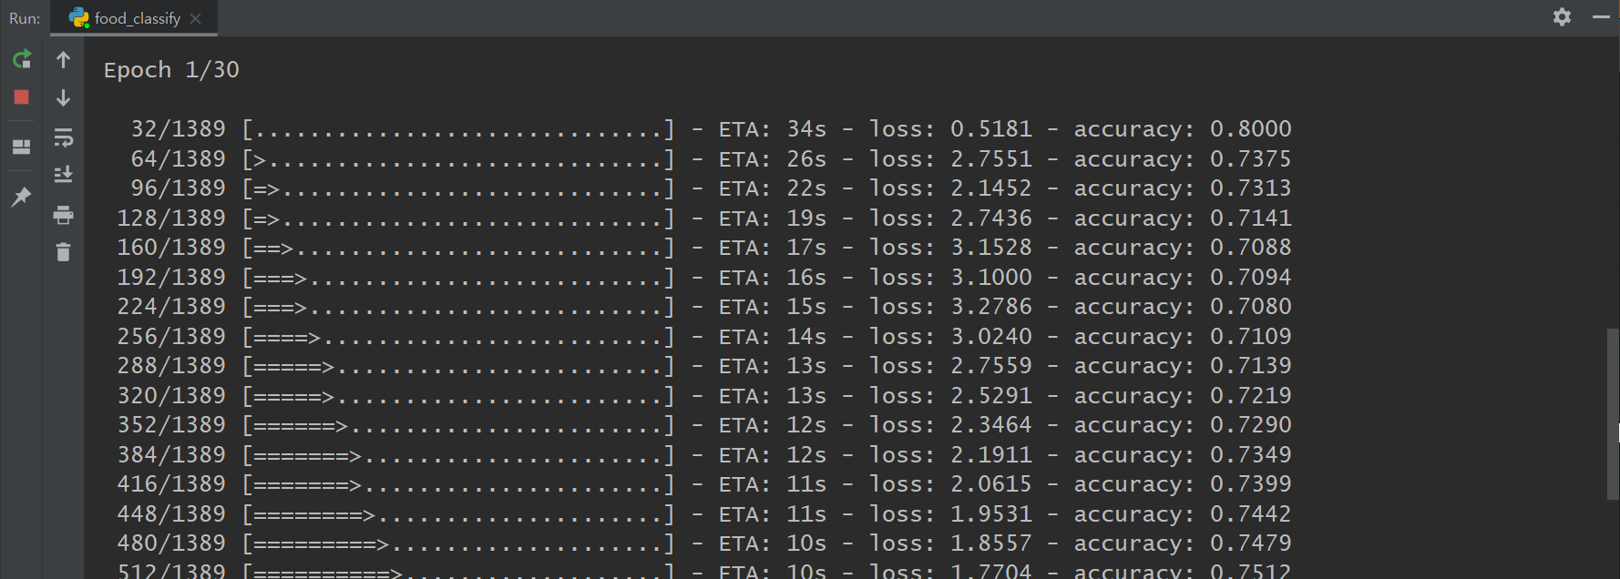
나 만 의 레 시 피 공 유
애 플 리 케 이 션
모듈 상세 설계
Keras 모델 학습
• food_classify.py – Epoch 1 / accuracy average : 0.71

Slide 24
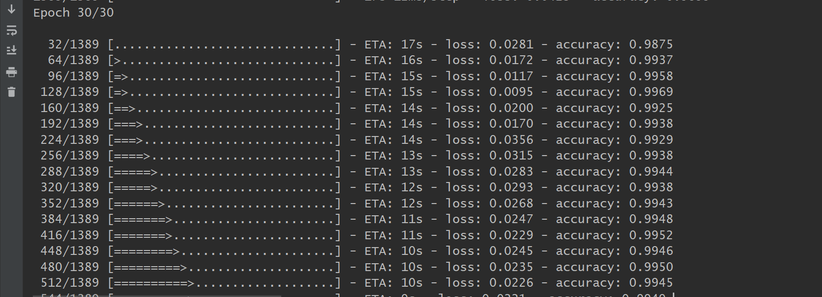
나 만 의 레 시 피 공 유
애 플 리 케 이 션
모듈 상세 설계
Keras 모델 학습
• food_classify.py – Epoch 30 / accuracy average : 0.99

Slide 25
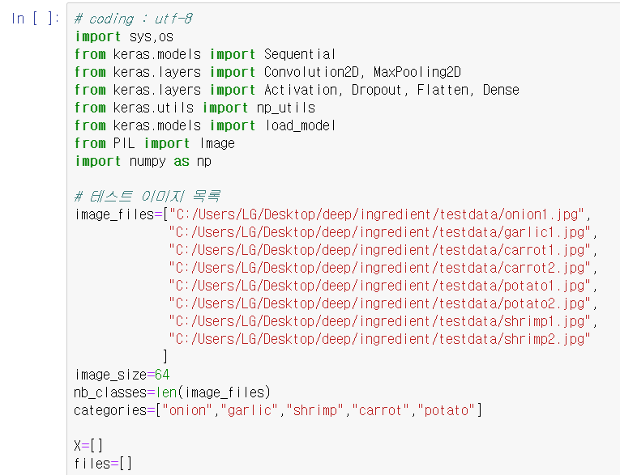
나 만 의 레 시 피 공 유
애 플 리 케 이 션
모듈 상세 설계
Keras 모델 학습
• food_classify_run.py

Slide 26
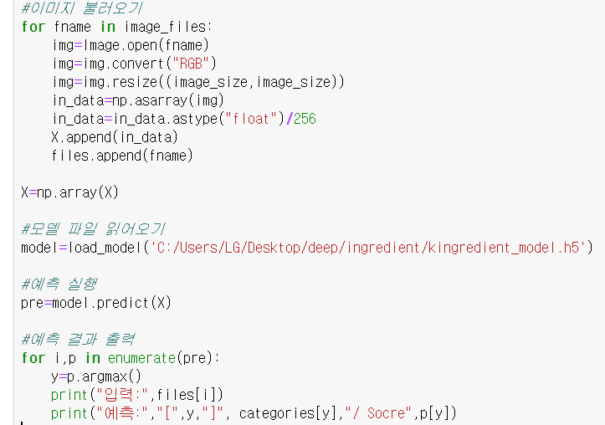
나 만 의 레 시 피 공 유
애 플 리 케 이 션
모듈 상세 설계
Keras 모델 학습
• food_classify_run.py

Slide 27
나 만 의 레 시 피 공 유
애 플 리 케 이 션
모듈 상세 설계
Keras 모델 학습
• food_classify_run.py

Slide 28
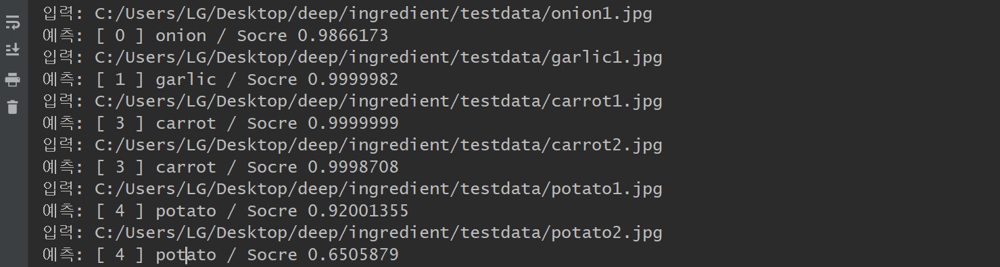
나 만 의 레 시 피 공 유
애 플 리 케 이 션
모듈 상세 설계
Keras 모델 학습
• food_classify_run.py

Slide 29
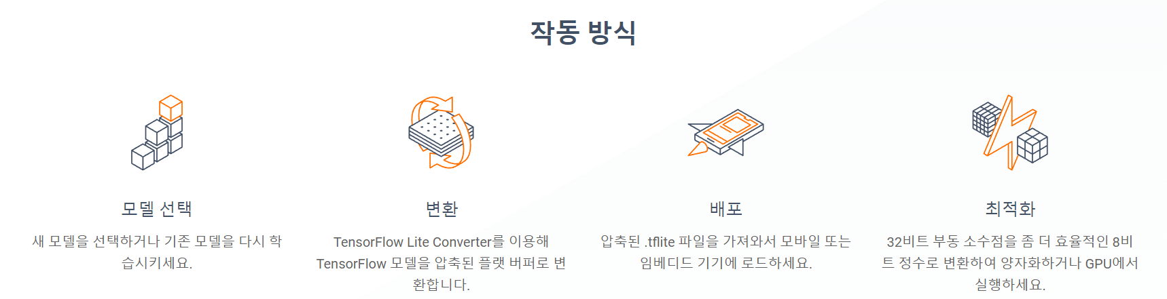
나 만 의 레 시 피 공 유
애 플 리 케 이 션
모듈 상세 설계
TF Lite 파일로 변환

Slide 30
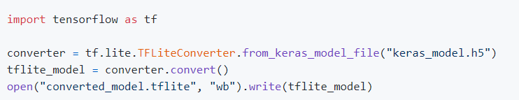
나 만 의 레 시 피 공 유
애 플 리 케 이 션
모듈 상세 설계
TF Lite 파일로 변환

Slide 31
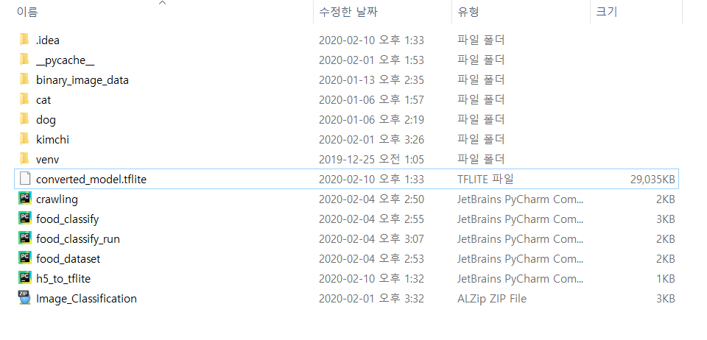
나 만 의 레 시 피 공 유
애 플 리 케 이 션
모듈 상세 설계
TF Lite 파일로 변환

Slide 32
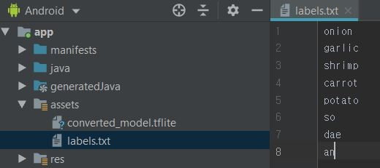
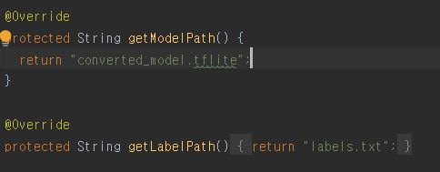
나 만 의 레 시 피 공 유
애 플 리 케 이 션
모듈 상세 설계
안드로이드에 적용

Slide 33
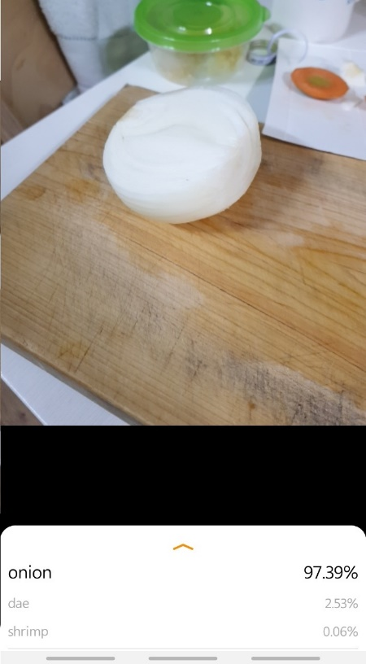
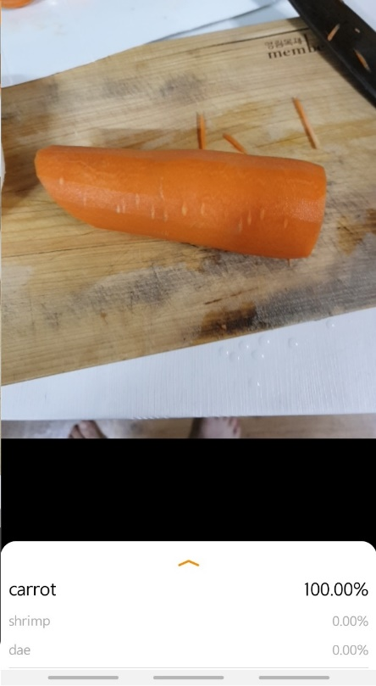
나 만 의 레 시 피 공 유
애 플 리 케 이 션
모듈 상세 설계
안드로이드에 적용

Slide 34
나 만 의 레 시 피 공 유
애 플 리 케 이 션
모듈 상세 설계
협업 필터링 알고리즘
회원가입
Key = id
로그인
음식 선호도
점수 선택
B_food < 2
직전에 검색한 음식
choose ≥ 3
B_food ≥ 3
Collabor.
Filtering
Collabor.
Filtering
첫화면 음식 레시피 추천
첫화면 음식 레시피 추천

Slide 35
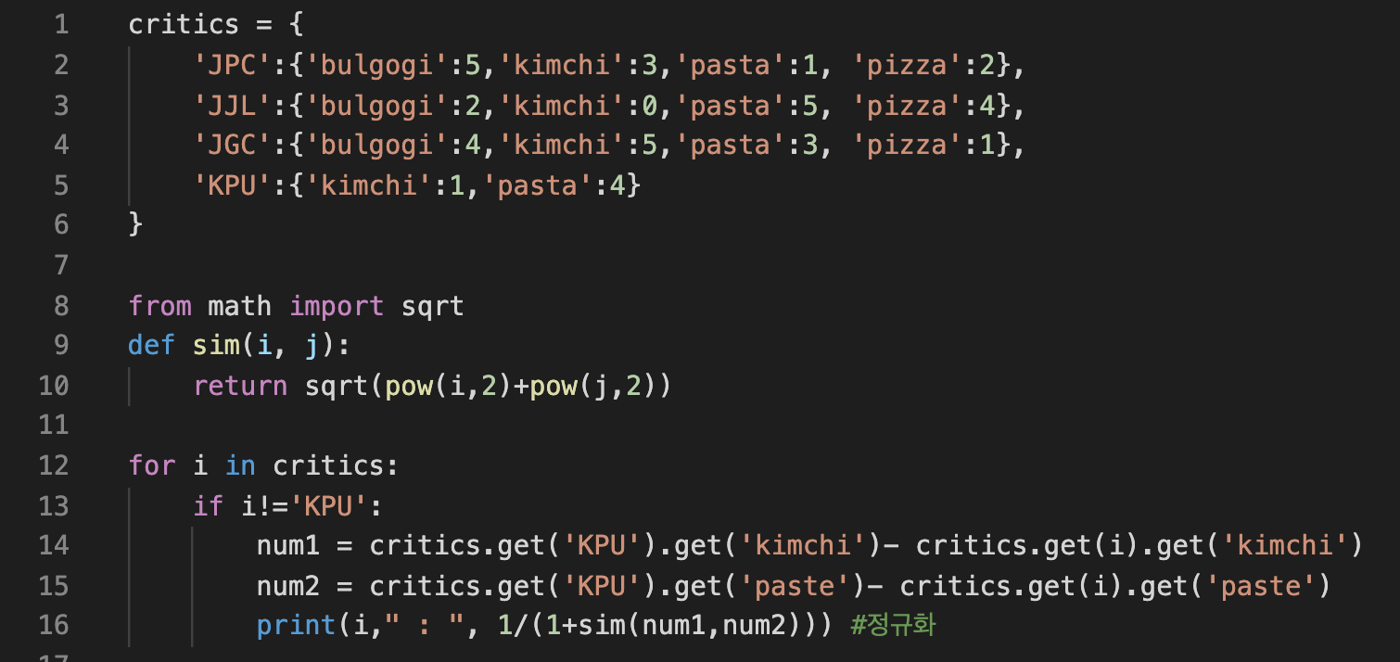
나 만 의 레 시 피 공 유
애 플 리 케 이 션
모듈 상세 설계
협업필터링 알고리즘1

Slide 36
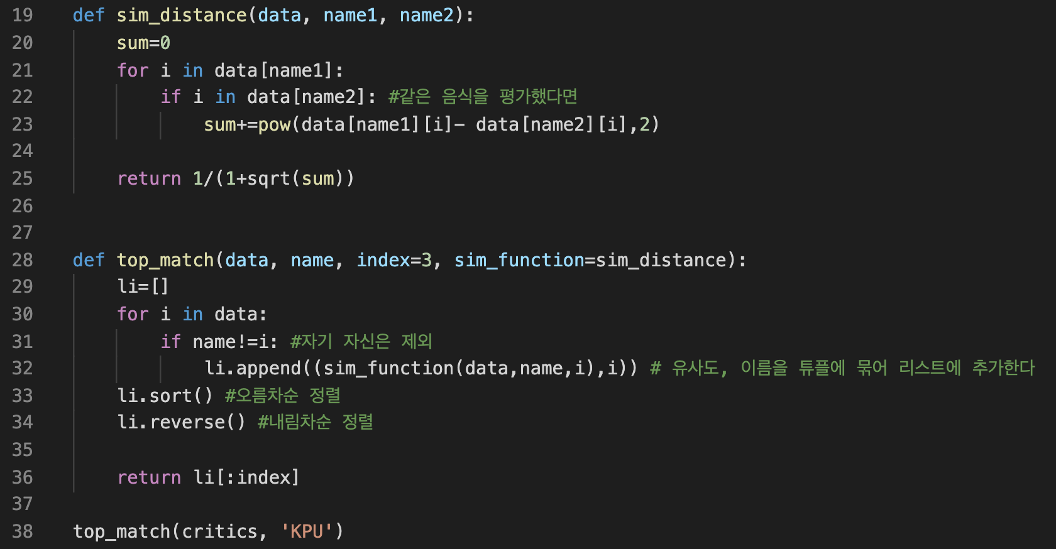
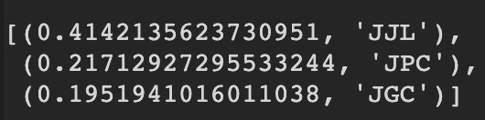
나 만 의 레 시 피 공 유
애 플 리 케 이 션
모듈 상세 설계
협업필터링 알고리즘2

Slide 37
005
데모 환경 설계

Slide 38


나 만 의 레 시 피 공 유
애 플 리 케 이 션
데모 환경 설계
• 딥러닝 학습은 완료된 상태 : Keras Model →Tensorflow Lite 파일
• 모바일 : 앱 실행 / 카메라 인식 / Android Studio 연동

Slide 39
006
개발 환경

Slide 40






나 만 의 레 시 피 공 유
애 플 리 케 이 션
개 발 환 경
• Windows 10
• Python 3.7, Java
• Android Studio (AR Core) , PyCharm Community Edition
• MySQL
• php
• Samsung Galaxy S9 (Android)
운 영 체 제
개 발 언 어
개 발 도 구
데 이 터 베 이 스
서 버
디 바 이 스

Slide 41
007
업무 분담

Slide 42
나 만 의 레 시 피 공 유
애 플 리 케 이 션
업 무 분 담
이 름 구 분 | (장) 박 병 남 | 유 현 승 | 이 동 준
자 료 탐 색 | MySQL↔php 연동 | Python-Keras, 딥러닝 구현방법 | Unity, AR Core
설 계 | MySQL DB, 서버 사용자 커뮤니티 | 딥러닝 이미지 DB | AR Core 시각화
구 현 | 사용자 로그인 및 전체적인 UI 구현 | 식재료 이미지 추출 및 딥러닝 구현 | AR 이미지 매칭 및 카메라 화면 구현
테 스 트

Slide 43
008
졸업연구 수행일정

Slide 44
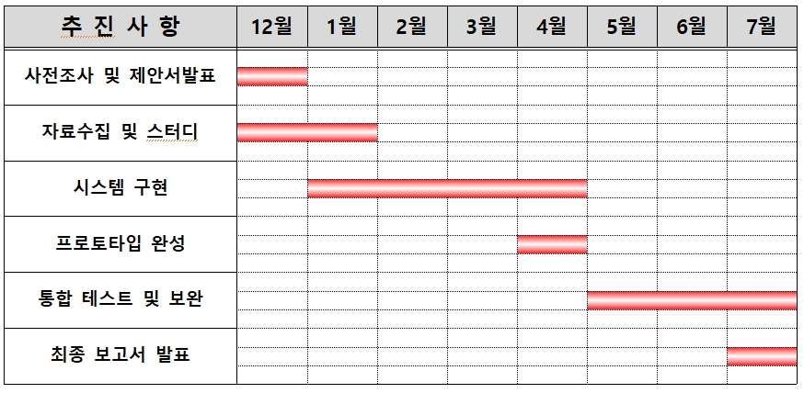
졸 업 연 구
수 행 일 정
나 만 의 레 시 피 공 유
애 플 리 케 이 션

Slide 45
나 만 의 레 시 피 공 유
애 플 리 케 이 션
참고문헌
마창수_최재철 , 실무가 훤히 보이는 머신러닝 & 딥러닝
kutar37 , 협업필터링 알고리즘 , https://kutar37.tistory.com/entry/파이썬-협업필터링Collaborative-Filtering-추천-알고리즘-1
Sung kim , 모두를 위한 딥러닝 , https://www.youtube.com/watch?v=BS6O0zOGX4E&list=PLlMkM4tgfjnLSOjrEJN31gZATbcj_MpUm ,
http://hunkim.github.io/ml/ ,
https://github.com/hunkim/DeepLearningZeroToAll/
yoonkyung , Movie recommondation project , https://github.com/Yooonkyung/Movie_recommendation

Slide 46
QnA

